Slide 1
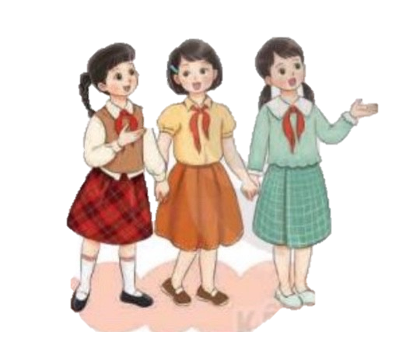


MÔN ÂM NHẠC LỚP 4
Chủ đề 2:
Giai điệu quê hương

Slide 2


Thứ năm, ngày 24 tháng 2 năm 2022
Âm nhạc
KHỞI ĐỘNG
“LỚP CHÚNG TA ĐOÀN KẾT”

Slide 3

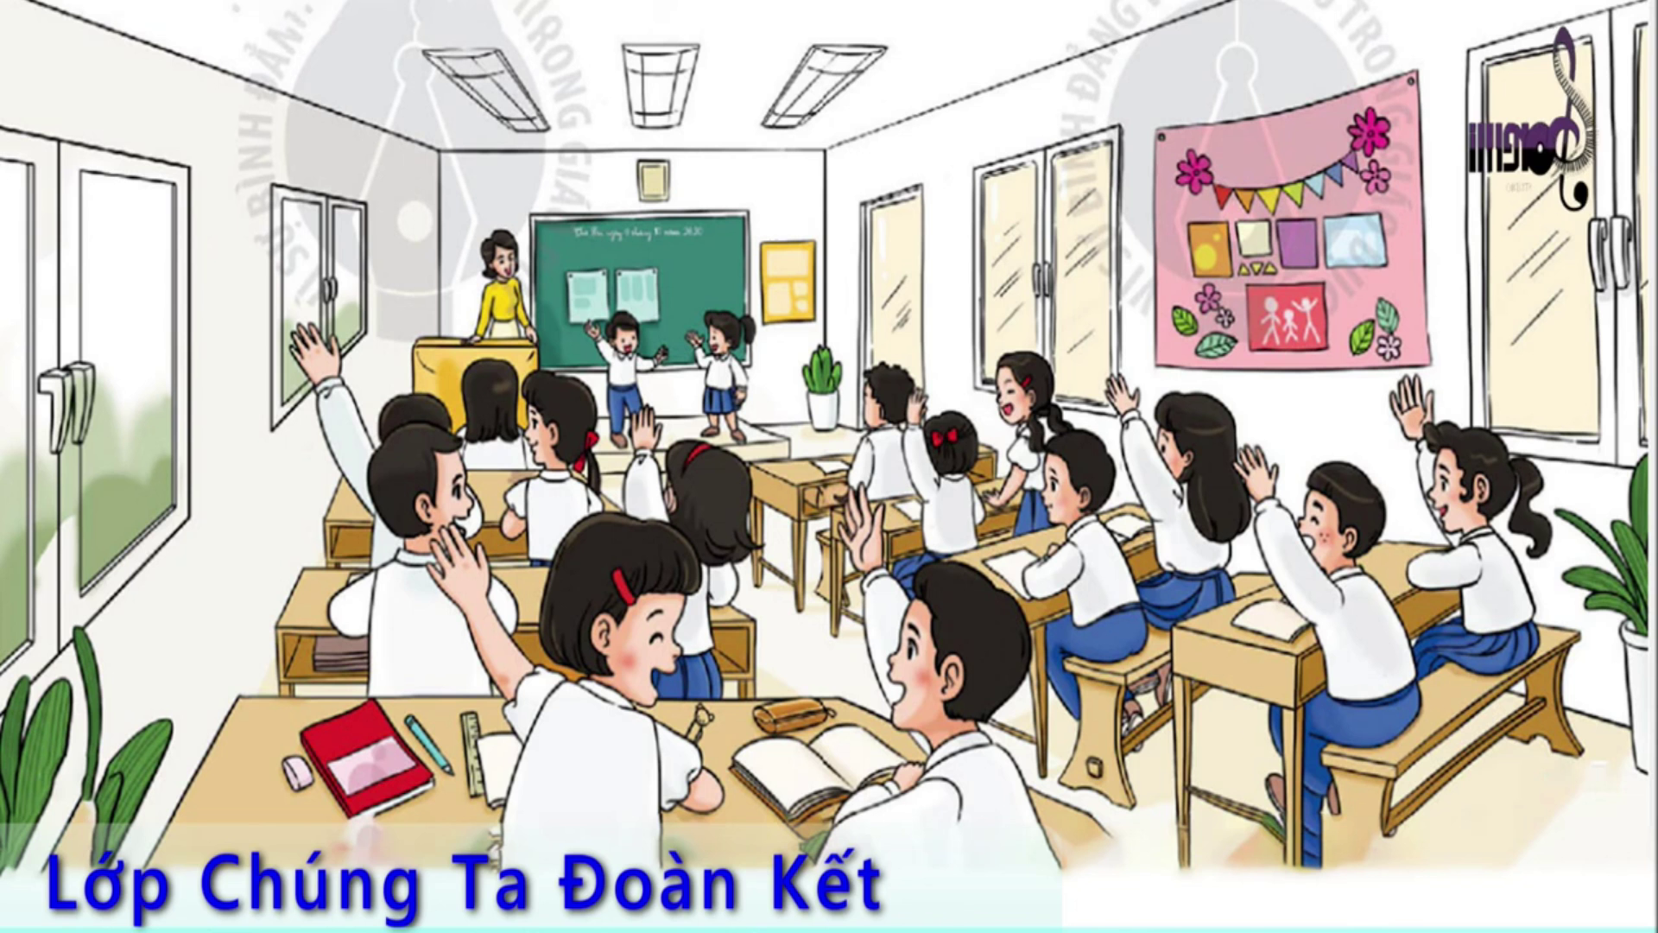

Slide 4
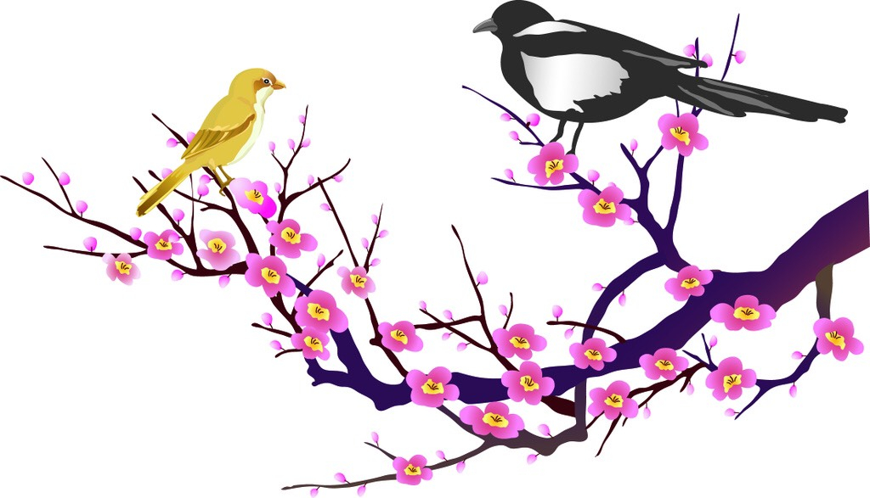
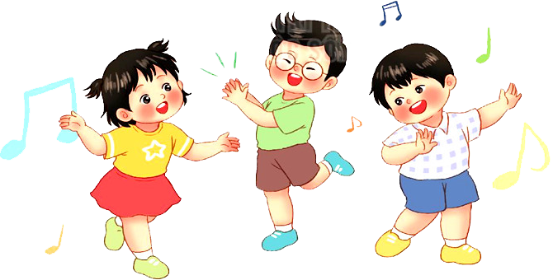
Trò chơi:
Vui cùng chú chim
Chia lớp thành 3 đội để kể hoặc viết tên các loài chim mà em biết.
Đội nào nhanh và chính xác sẽ dành được phần thắng

Slide 5

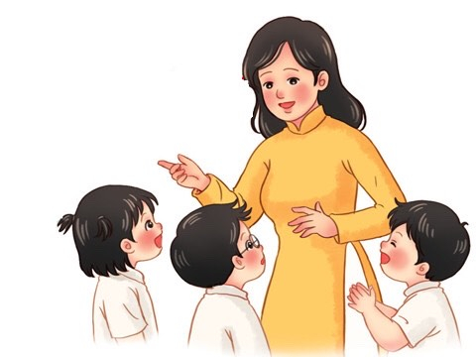
Thứ năm, ngày 24 tháng 2 năm 2023
Âm nhạc
Tiết 5
Hát: Chim sáo
Dân ca Khơme
Sưu tầm: Đặng Nguyễn

Slide 6

Thứ năm, ngày 24 tháng 2 năm 202
Âm nhạc
TÌM HIỂU ĐÔI NÉT VỀ DÂN TỘC KHƠ ME
Người Khmer là một trong những dân tộc ít người trong cộng đồng các dân tộc Việt Nam cư trú ở đồng bằng sông Cửu Long. Người Khmer thuộc nền văn minh nông nghiệp trồng lúa nước, cư trú theo dạng công xã. Họ có một nền văn hóa truyền thống phong phú đặc sắc, ảnh hưởng đậm nét văn hóa Ấn Độ và Phật giáo.

Slide 7
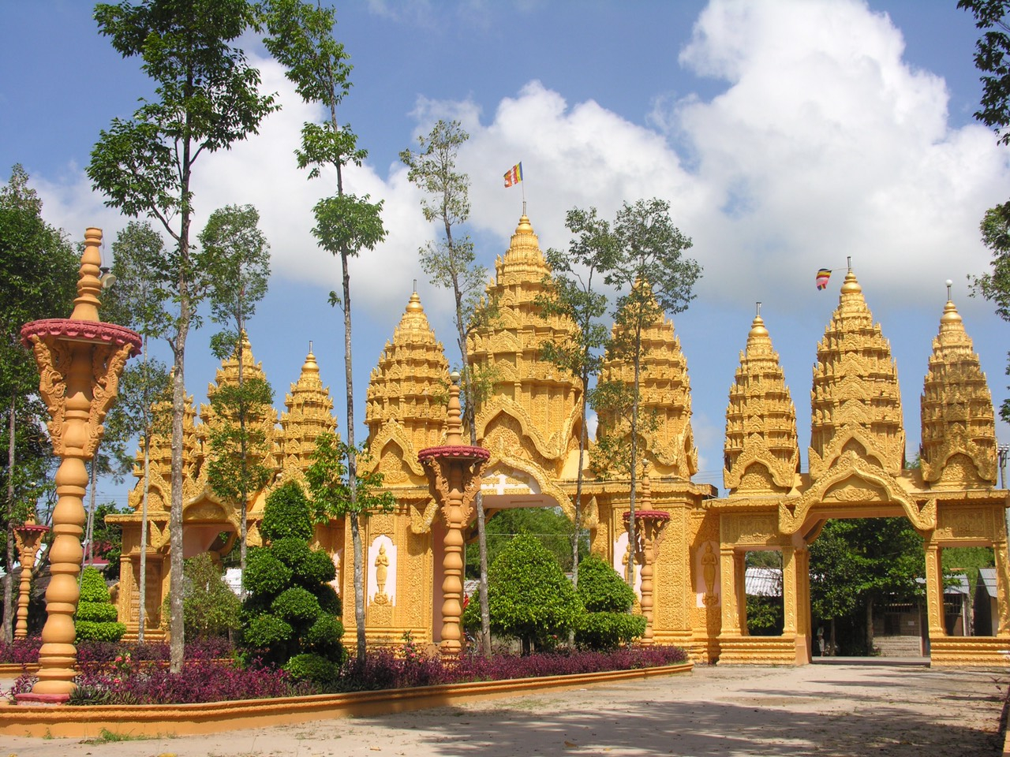

Slide 8
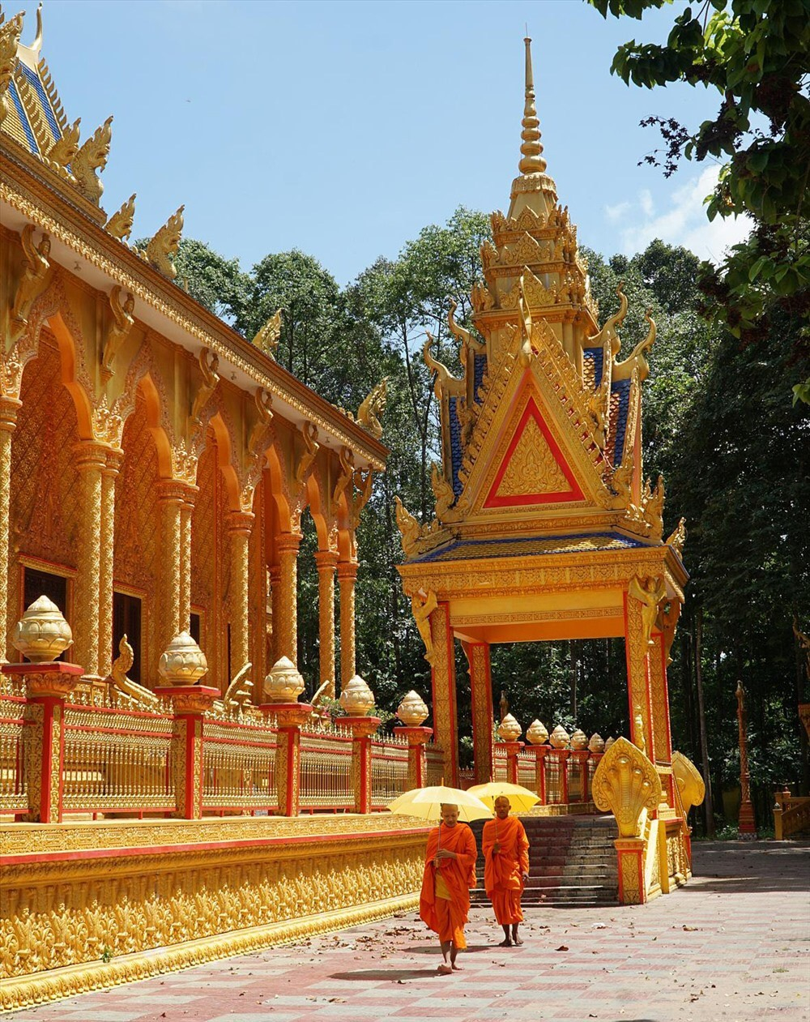

Slide 9
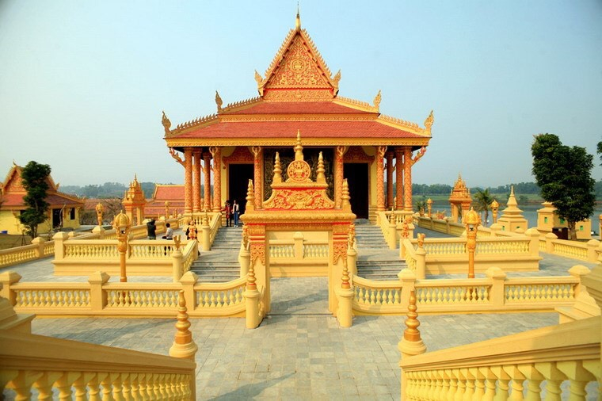

Slide 10
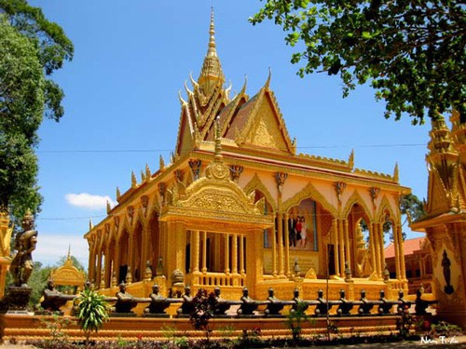

Slide 11
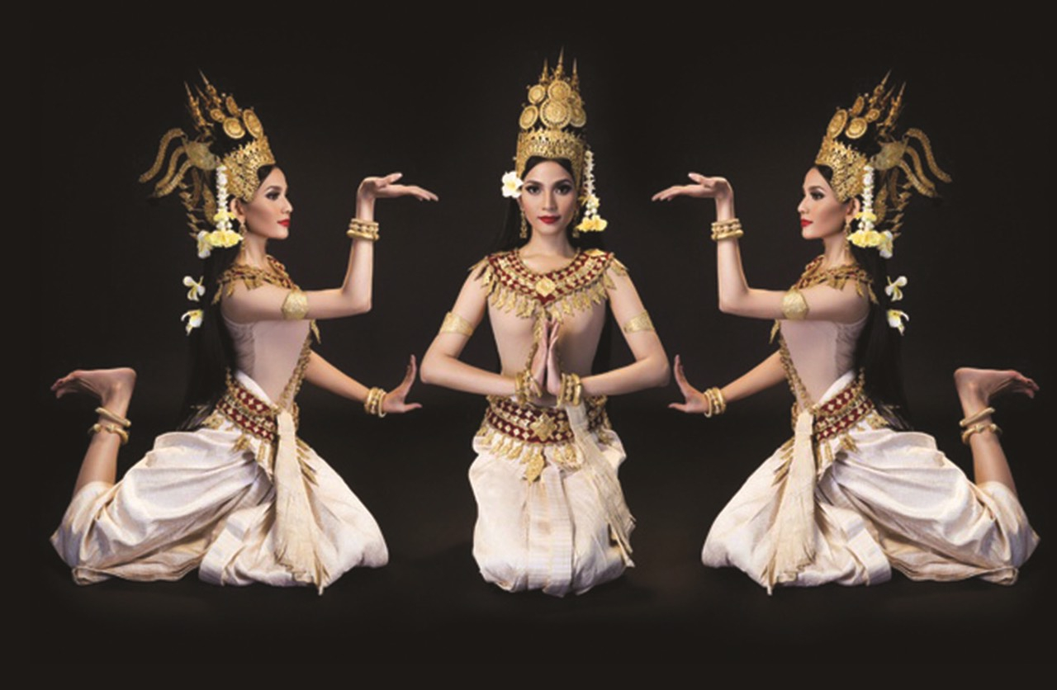

Slide 12
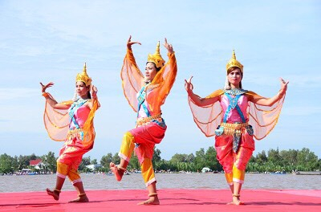

Slide 13
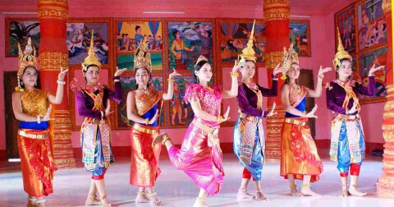

Slide 14
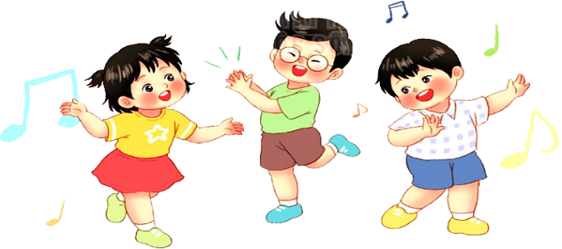
Thứ năm, ngày 24 tháng 2 năm 202
Âm nhạc
ĐỌC LỜI CA
Lời 1:
Câu 1: Trong rừng cây xanh sáo đùa sáo bay.
Câu 2: Trong rừng cây xanh sáo đùa sáo bay.
Câu 3: Ngọt thơm đom boong ơi, đàn chim vui bầy,la là la la.
Lời 2:
Trong rừng cây xanh sáo tìm trái thơm.
Trong rừng cây xanh tiếng đùa líu lo.
Ngọt thơm đom boong ơi, đàn chim vui bầy, la là la la.
Giải thích từ khó:“Đom boong” có nghĩa là Quả đa

Slide 15


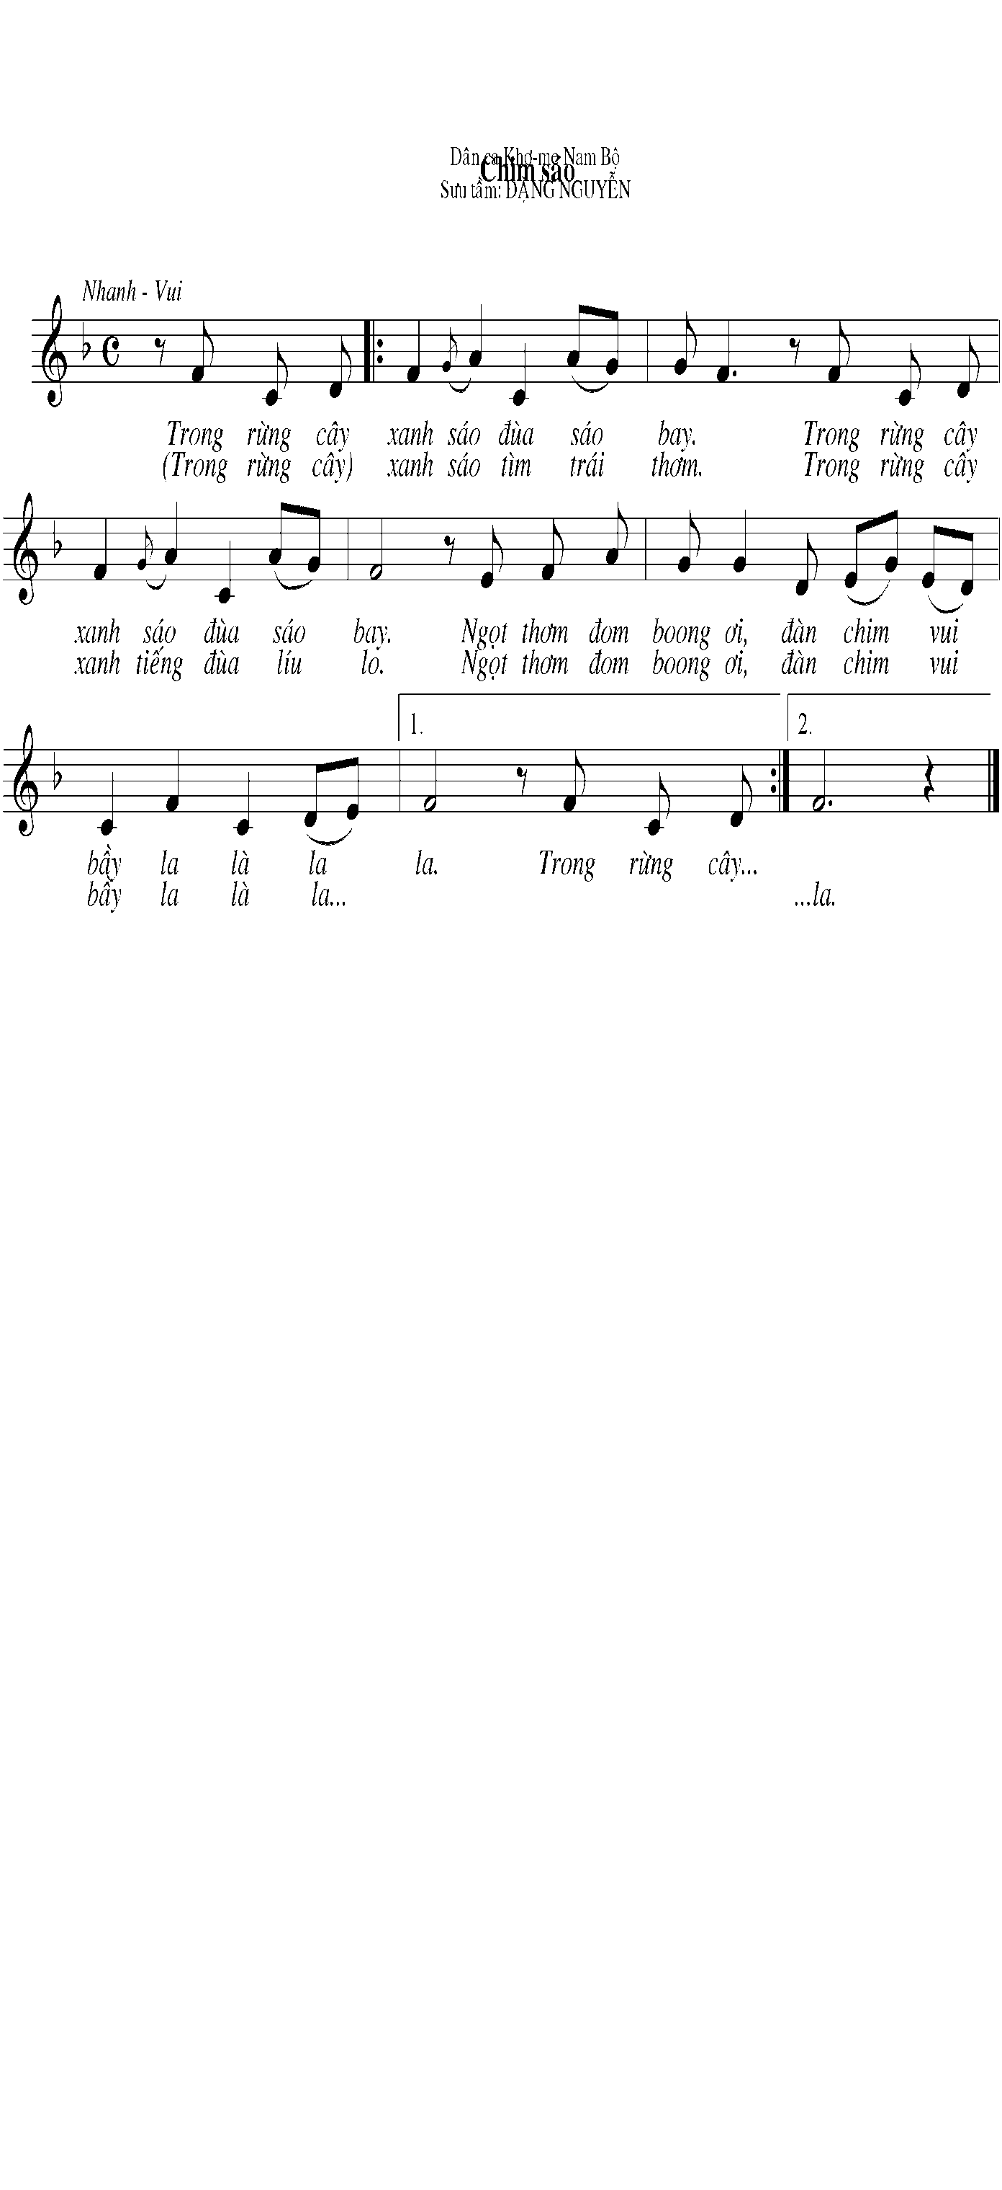
BÀI HÁT MẪU
Dân ca Khơme
Sưu tầm: Đặng Nguyễn
Chim sáo

Slide 16

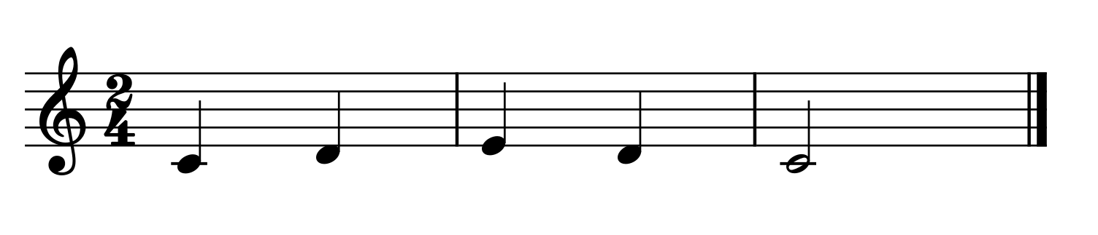
Thứ năm, ngày 24 tháng 2 năm 202
Âm nhạc
Luyện Thanh
À a á a à

Slide 17

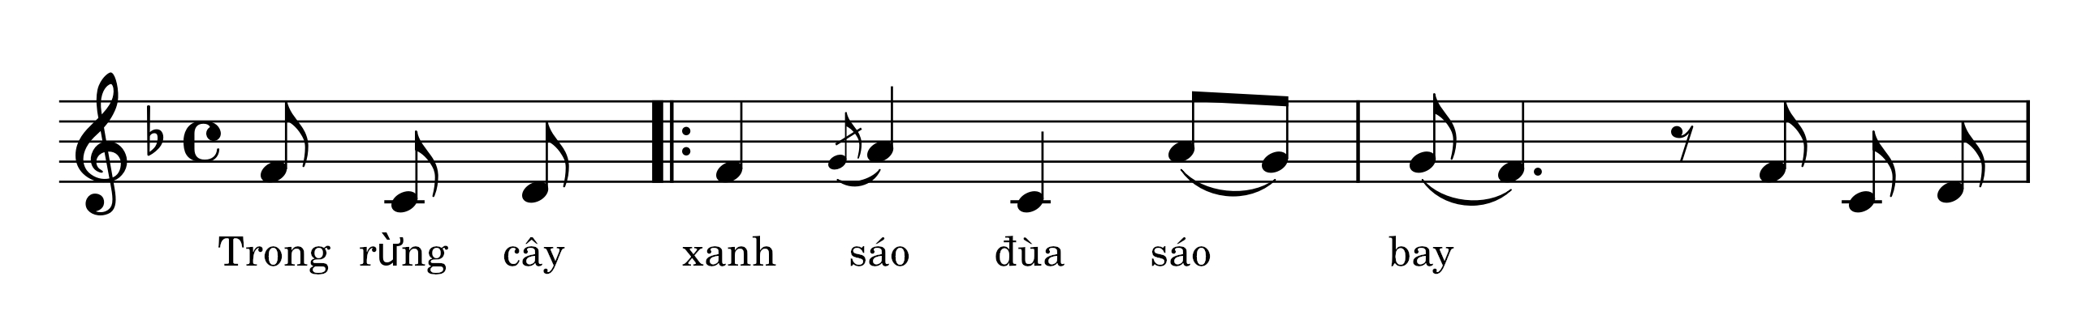
Thứ năm, ngày 24 tháng 2 năm 202
Âm nhạc
HỌC HÁT TỪNG CÂU
Câu 1:

Slide 18
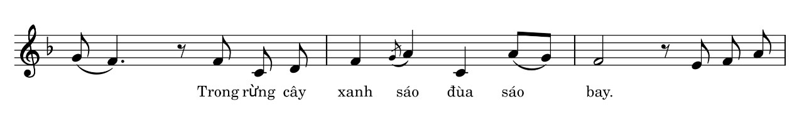
Thứ năm, ngày 24 tháng 2 năm 202
Âm nhạc
Câu 2:

Slide 19

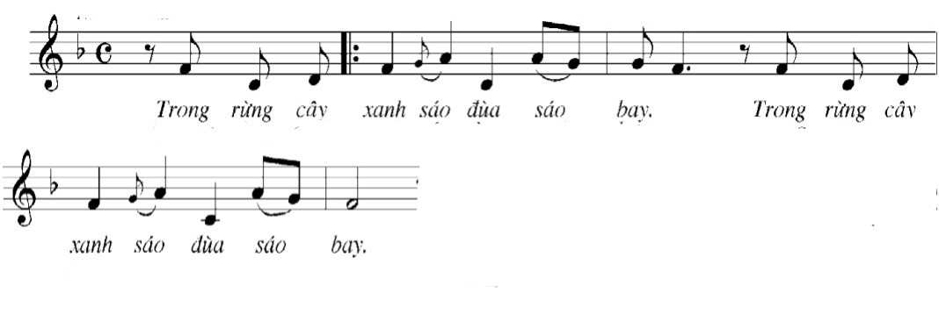
Thứ năm, ngày 24 tháng 2 năm 202
Âm nhạc
Nối câu 1+2

Slide 20

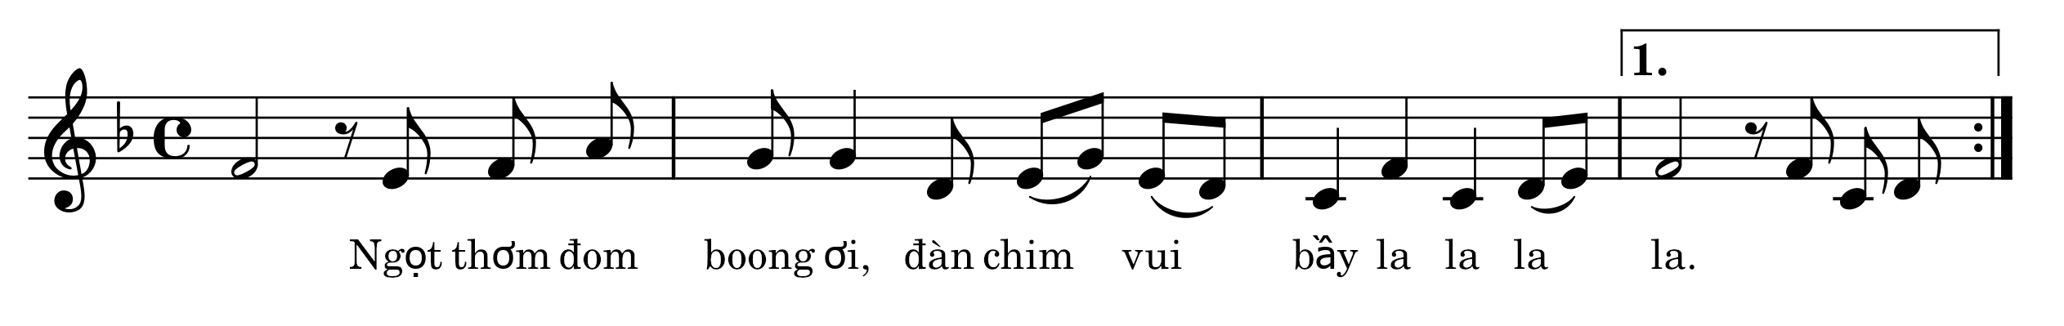
Thứ năm, ngày 24 tháng 2 năm 202
Âm nhạc
Câu 3:

Slide 21

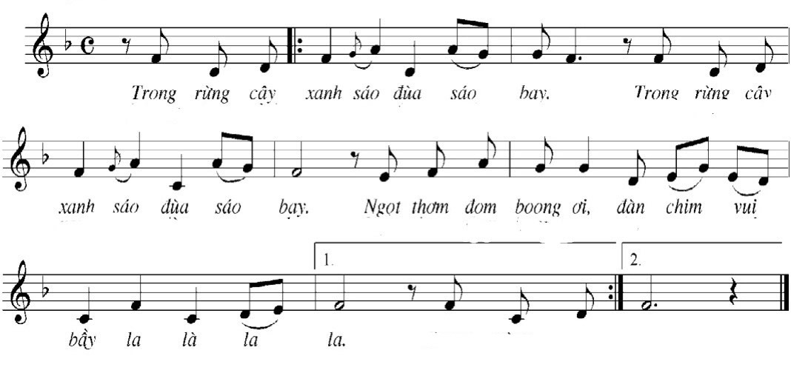
Thứ năm, ngày 24 tháng 2 năm 202
Âm nhạc
GHÉP LỜI 1

Slide 22
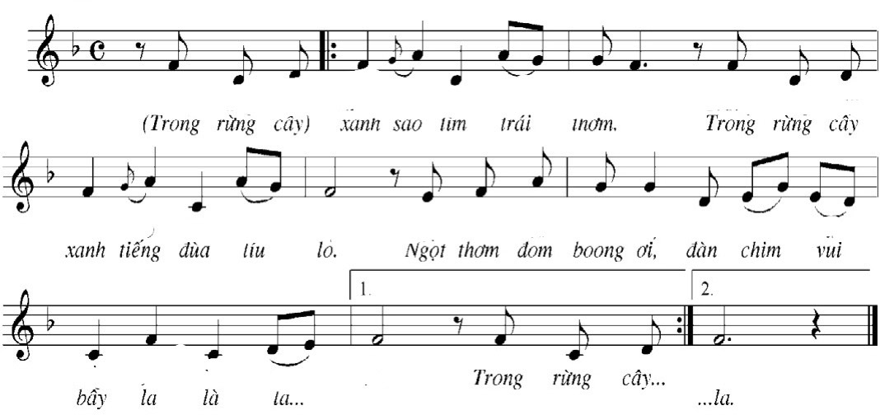
Thứ năm, ngày 24 tháng 2 năm 202
Âm nhạc
GHÉP LỜI 2

Slide 23


Thứ năm, ngày 24 tháng 2 năm 202
Âm nhạc
GHÉP TOÀN BÀI
Chim sáo
Dân ca Khơme
Sưu tầm: Đặng Nguyễn

Slide 24


Thứ năm, ngày 24 tháng 2 năm 202
Âm nhạc
HÁT KẾT HỢP GÕ ĐỆM THEO NHỊP

Slide 25

Thứ năm, ngày 24 tháng 2 năm 2022
HÁT KẾT HỢP GÕ ĐỆM THEO NHỊP
Dân ca Khơme
Sưu tầm: Đặng Nguyễn
Chim sáo

Slide 26



Thứ năm, ngày 24 tháng 2 năm 202
Âm nhạc
TRÒ CHƠI “AI NHANH AI ĐÚNG ”
Câu 1: Bài hát “Chim sáo” là bài hát của dân tộc nào?
Đáp án: Bài hát “Chim sáo” là bài hát của dân tộc Khơme
Câu 2: Trong bài hát “Chim sáo” từ “Đom boong” nghĩa là quả gì?
Đáp án: Quả đa
Câu 3: Thông qua bài hát “Chim sáo” tác giả
muốn nhắn nhủ đến chúng ta điều gì?
Chúng ta biết yêu quí và bảo vệ các loài chim...

Slide 27
Thứ năm, ngày 24 tháng 2 năm 2023
Âm nhạc
Tiết 5
Hát: Chim sáo
Dân ca Khơme
Sưu tầm: Đặng Nguyễn

Slide 28
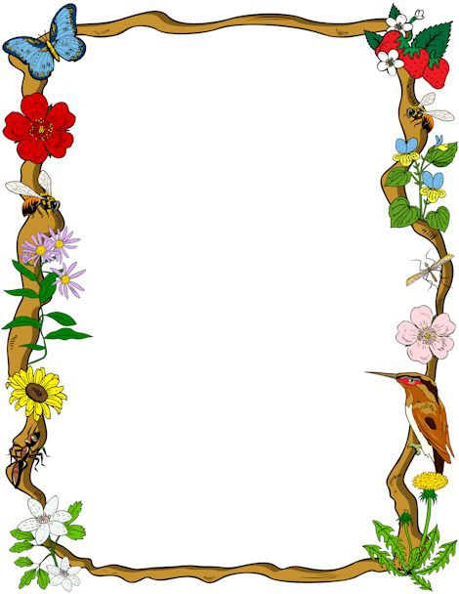

KÍNH CHÚC THẦY CÔ VÀ CÁC EM THẬT NHIỀU SỨC KHỎE !

